Slide 1



MixCart Меркурий, Закупки и Документооборот
Инновации на стыке IT и мира HoReCa

Slide 2
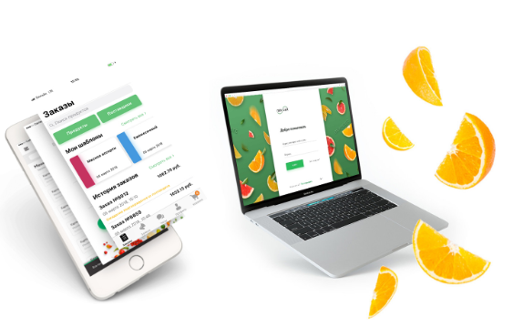





О компании
Компания MixCart основана 1 ноября 2016 года в Москве.
Основным направлением деятельности MixCart является автоматизация закупок и документооборота для рынка HoReCa.
Мы руководствуемся одной целью: обеспечить вас современными и технологичными инструментами для оптимизации работы с ФГИС Меркурий, обеспечения бесперебойного и прозрачного процесса закупок, минимизации ручной работы с документооборотом (выгрузка накладных в систему учета) и управление всем жизненным циклом товара.
Наши ключевые ценности: определять, действовать и создавать.
MixCart является официальным партнером:
+2946
ресторанов
+1809
поставщиков
+7 (499) 404-10-18
mixcart.ru

Slide 3




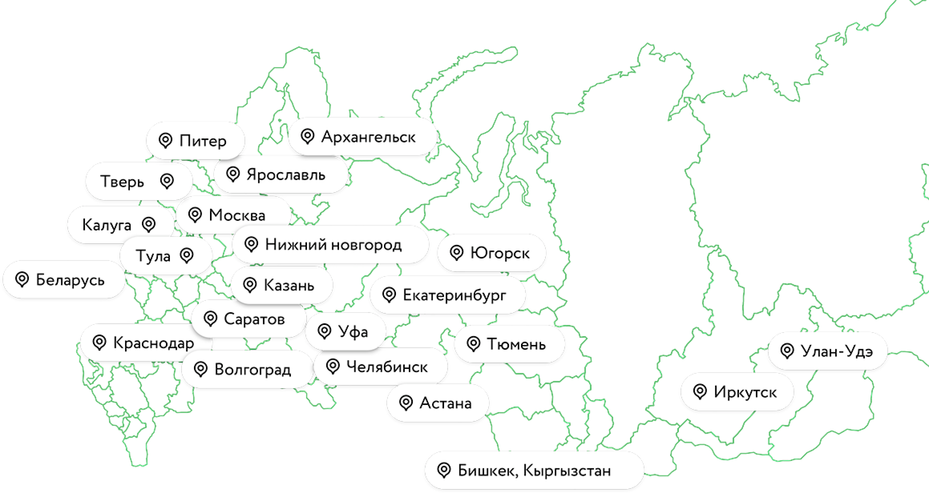






















MixCart – где мы сегодня
Ставропольский край
Более
50
представительств
по РФ и СНГ
Киров
Калининград
2946
Ресторанов
Ижевск
Барнаул
Белгород
Томск
Санкт-Петербург
Представительства в Европе
Ульяновск
Киев
Сургут
Махачкала
Нефтеюганск
Самара
Ростов-на-Дону
Красноярск
Пермь
Новосибирск
Хабаровск
Кемерово
Омск
Испания
Молдова
Баку, Азербайджан
Алма-Ата
Владивосток
Румыния
+7 (499) 404-10-18
mixcart.ru

Slide 4
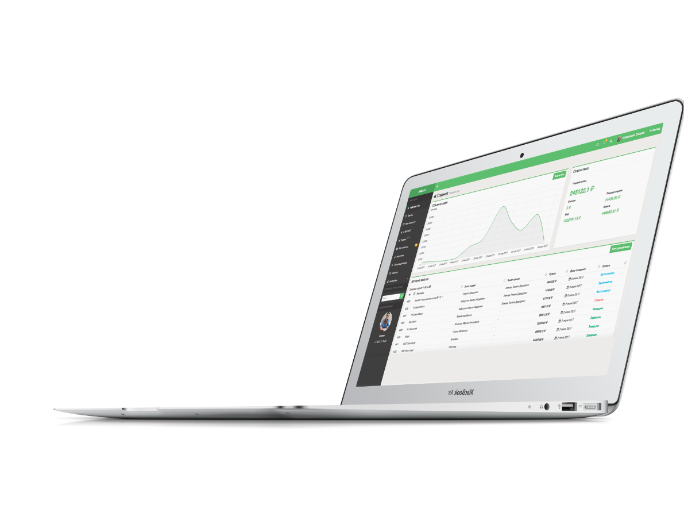
Решения MixCart для ресторанов и поставщиков
MixCart Меркурий
MixCart Закупки и документооборот
Электронный документооборот EDI
Удобный интерфейс для гашения ВСД
Автоматические уведомления о непогашенных ВСД
Мобильность: гашение ВСД с любого устройства
Полное соответствие законодательству.
В 10 раз меньше ручной работы с документооборотом: выгрузка накладных в систему учета (iiko, R-keeper, 1C)
Контроль всей цепочки заказов: все поставщики в одной системе и в мобильном приложении
Прозрачность и аналитика.
Электронный обмен данными в партнерстве с E-com.
+7 (499) 404-10-18
mixcart.ru
‹#›

Slide 5
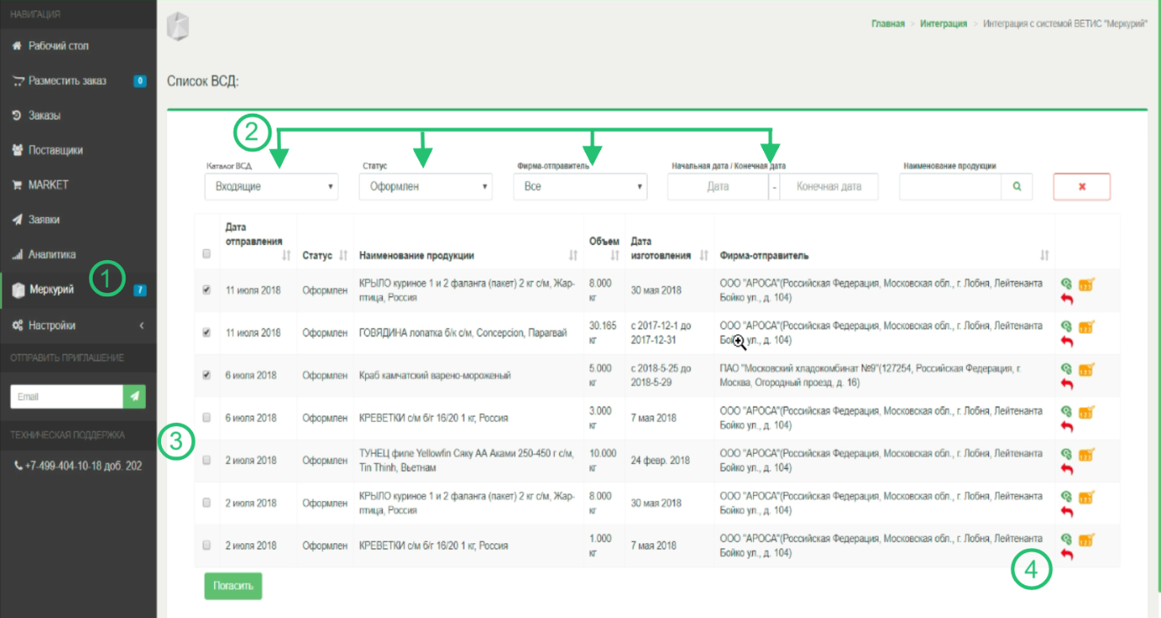
MixCart Меркурий
Система оповещений о непогашенных ВСД гарантирует соблюдение буквы закона
Удобная сортировка по статусу, фирме-отправителю, дате оформления ВСД, наименованию товара
Гашение нескольких или сразу все ВСД в 2 клика
Кнопки для просмотра документа, частичного гашения и оформления возвратного ВСД.
Возможность печати ВСД
+7 (499) 404-10-18
mixcart.ru

Slide 6
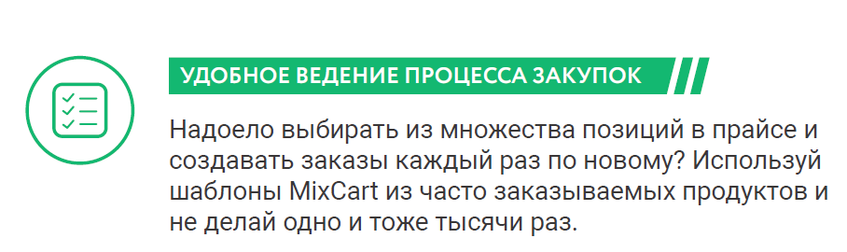
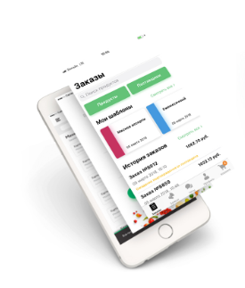
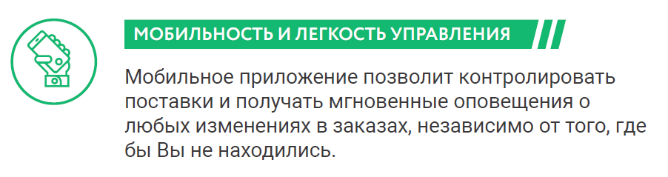
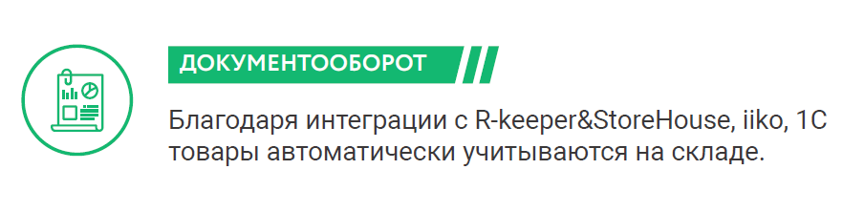
MixCart Закупки и документооборот
+7 (499) 404-10-18
mixcart.ru

Slide 7
Автоматизация закупок – основные выгоды
ДЛЯ РЕСТОРАНОВ
•Общая экономия на закупках - до 30%
•Снижение трудозатрат – до 40%
•Уменьшение количества возвратов– до 82%
•Исключение человеческого фактора – 100%
ДЛЯ ПОСТАВЩИКОВ
Повышение эффективной работы менеджеров. И как следствие, увеличение продаж – до 3%
Снижение трудозатрат – до 40%
Исключение человеческого фактора – 100%
+7 (499) 404-10-18
mixcart.ru

Slide 8

MixCart - будьте успешнее
+7 (499) 404-10-18
mixcart.ru

